Slide 1
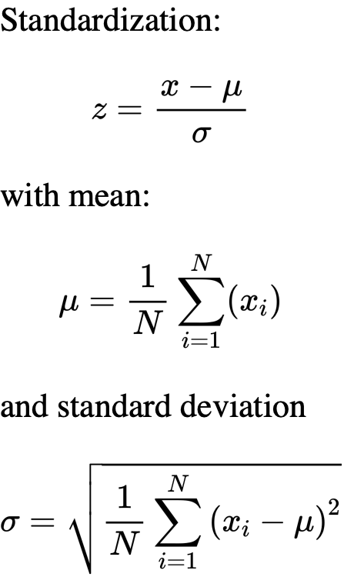
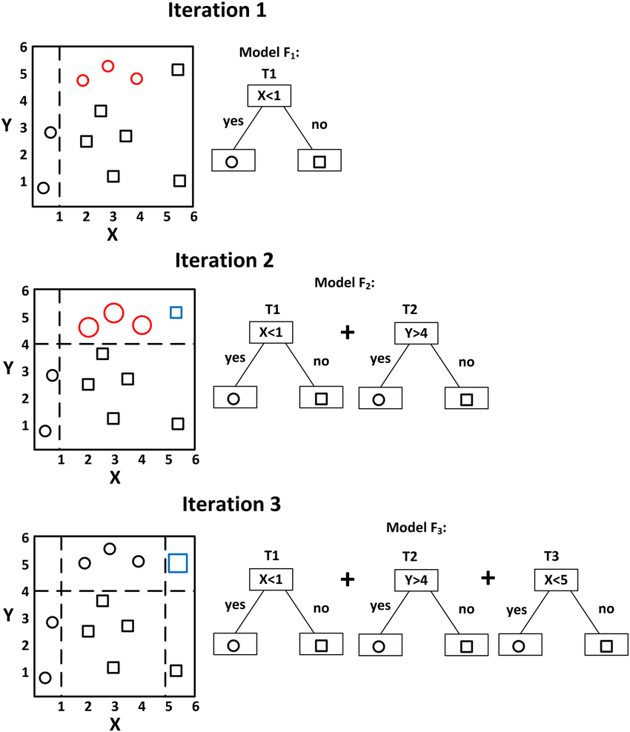
StandardScaler, XGBoostRegressor
Extreme Gradient Boosting:
Súborové učenie pomocou slabých prediktívnych modelov
Využíva rozhodovacie stromy, na ktoré sú aplikované regularizačné techniky proti pretrénovaniu
Vypočítava druhé parciálne derivácie kriteriálnej funkcie (rozdiel oproti gradient boosting)
Schéma dostupná 12. 11. 2021 na https://www.researchgate.net/figure/A-simple-example-of-visualizing-gradient-boosting_fig5_326379229

